Slide 1
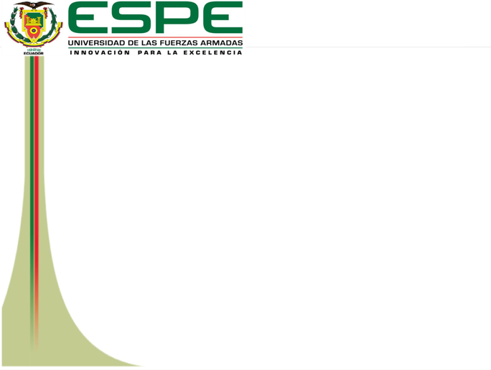
DISEÑO E IMPLEMENTACIÓN DE UN SISTEMA ELECTRÓNICO CON INTERFACE A PC PARA AUTOMATIZAR UNA MÁQUINA DE ESCRIBIR BRAILLE
Andrea Noboa Montenegro
Diana Noboa Montenegro

Slide 2


“DISEÑO E IMPLEMENTACIÓN DE UN SISTEMA ELECTRÓNICO CON INTERFACE A PC PARA AUTOMATIZAR UNA MÁQUINA
DE ESCRIBIR BRAILLE”
De qué se trata?
Documento en digital
Imprimir en Braille

Slide 3
Solución:
Conversión de alfabeto latino a alfabeto Braille
Texto digital
Botón Imprimir
Programación para activar motores
Envió de bytes desde Java hacia microcontrolador
Recepción de datos en el microcontrolador
Automatización de Máquina de Escribir Braille

Slide 4
ESTADÍSTICAS
15 millones de habitantes en el Ecuador (Instituto Nacional de Estadística y Censos (INEC, 2010))
  (0.28%) 42082 personas tienen discapacidad visual (Consejo Nacional de Igualdad de Discapacidades (Conadis)) → inclusion social para una vida de calidad y aprendizaje.
La Constitución de la República del Ecuador, pone en marcha el cumplimiento de principios, derechos y procedimientos de las normas con el objetivo de incluir a las personas no videntes dentro de la sociedad con una igualdad de derechos y oportunidades, brindándoles una calidad de vida superior

Slide 5
La vista, desde el nacimiento, es un canal sensorial social. Estudios realizados, hasta los doce años la mayoría de las nociones aprendidas se captan a través de la vista, en una proporción del 83%, frente a los estímulos captados por los otros sentidos, que se reparten entre el 17% de los restantes.
  Vidente → viendo
  No Vidente → leyendo y escuchando
Desde temprana edad un niño/a, lo que con el ojo observa, quiere tocar con la mano y cuando ha tocado aquello, quiere ir más lejos, aprendiendo todos los días algo nuevo.
Una persona no vidente, tiene esta limitación → nace el Sistema Braille para que puedan tener una comunicación con el medio que los rodea, teniendo un complemento adicional a su aprendizaje.

Slide 6
HISTORIA DEL BRAILLE
“Las personas videntes suelen tener millares de deseos; el ciego, sólo uno...” . Louis Braille.
1819: Chales Barbier (francés, Cap.Ejército) → puntos en relieve, llamados “escritura nocturna’’ (1ra. Guerra mundial).
  Signos que representaban sonidos, se leían con las yemas de los dedos y se escribían con un punzón. Los signos eran grandes y no representaban la ortografía de las palabras, sino su sonido.
Louis Braille (1809-1852), estudiante ciego analiza el sistema de Barbier y realiza varias modificaciones: reduce el tamaño de los signos e inventa un alfabeto.
1827 : se publica el código de lectoescritura para personas no videntes
1840 : se acepta oficialmente el Sistema Braille
1878 : Promueven como método universal al considerarlo el mejor sistema de lectoescritura para personas no videntes, por su probada utilidad didáctica.
Notes:
1era guerra mundial: los soldados necesitaban comunicarse entre si en la noche y oscuridad, no tenian oportunidad de prender una vela o algo por eso era escritura nocturna

Slide 7
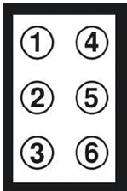
QUÉ ES EL BRAILLE?
Sistema de celdas de seis puntos en relieve, organizados en una matriz de tres filas por dos columnas, numeradas de arriba hacia abajo y de izquierda a derecha, llamado Signo Generador
Es un alfabeto universal, no un idioma, se representa letras, signos de puntuación, números, símbolos matemáticos, música, etc.
Se debe tomar en cuenta que las particularidades y la sintaxis siempre serán las mismas que para los caracteres visuales
La lectura se realiza mediante el tacto con las yemas de los dedos, se debe desplazar de izquierda a derecha

Slide 8
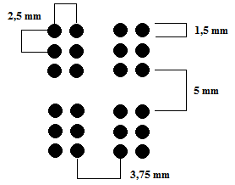
Distribución y tamaño del Signo
Generador, es estándar → Louis Braille
investigó que las terminaciones nerviosas
de la yema de los dedos están capacitadas
para captar este tamaño en particular.
Personas no videntes tienen a la mano un a herramienta poderosa que les permite:
  La lectura y escritura
  Válido y eficaz en comunicación,
  Representa letras del alfabeto común, los números, signos de puntuación, símbolos matemáticos, música, entre otros.

Slide 9
La presencia o ausencia de puntos permite la codificación del signo generador, se sabrá que letra es la que se está representando
Con los seis puntos se obtiene 64 combinaciones diferentes.
Las 64 combinaciones son insuficientes para cubrir con todo el alfabeto (números a-j) y los signos que existen, se utilizan signos diferenciadores especiales utilizados como prefijos para representar caracteres.
  Mayúscula
  Números
  Signos de puntuación
  Símbolos matemáticos
  Caracteres especiales, etc.

Slide 10


DISEÑO DEL CODIGO BRAILLE
Serie 1: utiliza los cuatro puntos superiores, puntos 1, 2, 4, y 5, forma las diez primeras letras del alfabeto.
Serie 2: añade el punto 3 a los puntos ya formados de la serie 1, la letra Ñ es una excepción. Existe la letra Ñ en el Alfabeto Braille en español
Notes:
Son 5 series que combinadas entre si y con los puntos forman el alfabeto, numeros, caracteres especiales

Slide 11



Serie 3: se forma a partir de los puntos de la Serie 2, añadiéndole el punto 6.
Serie 4: se forman a partir de la serie 1 y añadiéndole el punto 6.
Serie 5: define los puntos de puntuación, se utiliza los puntos de la serie 1 omitiendo los puntos de la mitad superior de la matriz.

Slide 12
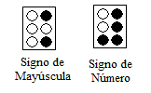
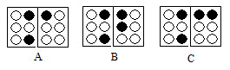
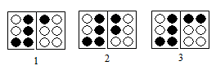
Prefijos letras mayúsculas y números
Los signos complementarios usados como prefijos:
Las letras mayúsculas se leen así:
Los numeros se leen asi:

Slide 13
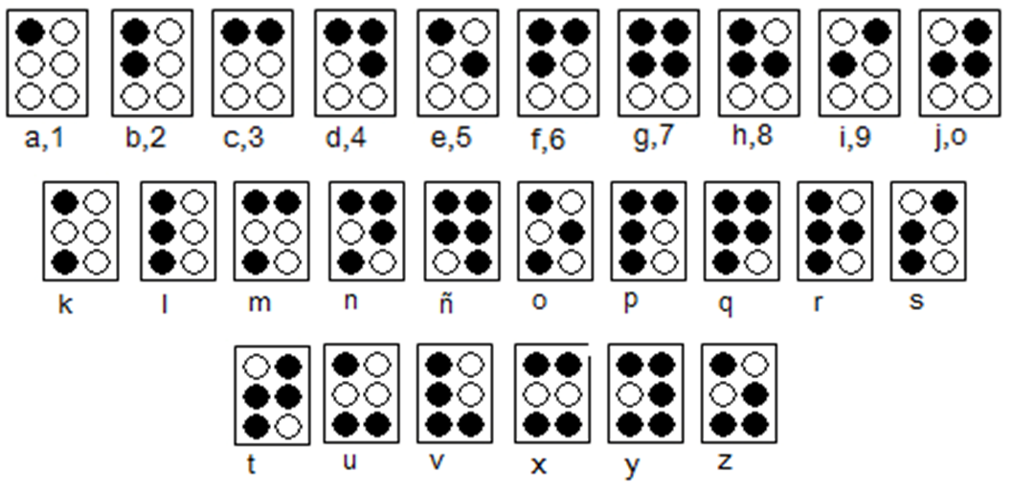
Alfabeto y números

Slide 14
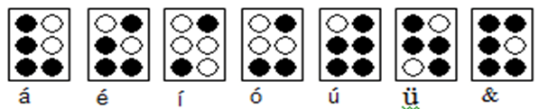
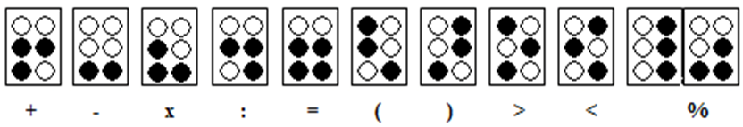
Vocales con acento
Signos matemáticos

Slide 15
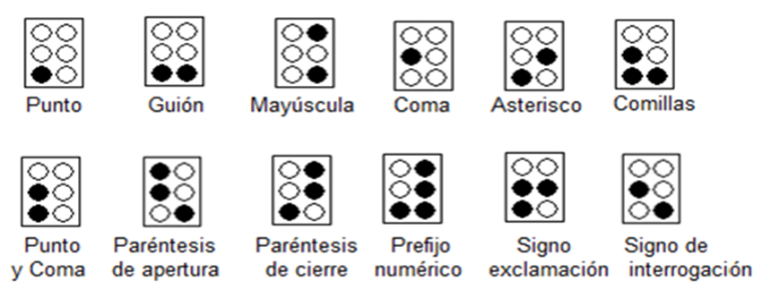
Signos especiales

Slide 16
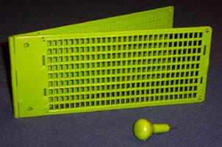
ESCRITURA EN BRAILLE
Escritura a mano: utiliza punzón, regleta y papel especial (papel grueso).
  Se escribe de derecha a izquierda, invirtiendo la numeración de los puntos del signo generador, así los puntos marcados al escribir quedaran como puntos en relieve al momento de dar la vuelta al papel y de ésta manera poder leer.
  Se necesita alta precisión mecánica en el punteado y practica.
  Todos los puntos deben tener el mismo relieve.

Slide 17
Escritura a máquina:
  Fácil
  Tiene 6 teclas → una para cada uno de los puntos del signo generador. Tiene tecla de espacio ,tecla de retroceso y tecla para salto de línea.
Se pueden pulsar las teclas por separado o simultáneamente, construyendo la combinación de los códigos Braille, tomando en cuenta que a cada tecla le corresponde un dedo en especifico para ser pulsada de esta manera las manos están en una posición cómoda
La máquina de escribir Braille más común es la Perkins, ésta fue fabricada por la Perkins School of the Blinds en Massachusetts, USA.

Slide 18
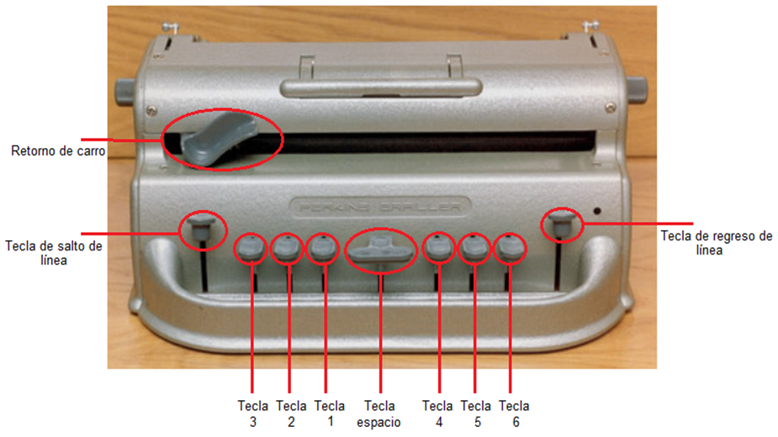
La tecla 1 con el índice izquierdo.
La tecla 2 con el corazón izquierdo.
La tecla 3 con el anular izquierdo.
La tecla 4 con el índice derecho.
La tecla 5 con el corazón derecho.
La tecla 6 con el anular derecho.
La tecla espaciadora con el pulgar

Slide 19
HARDWARE
Requisitos del sistema
  Actuador lineal eléctrico, neumático, hidráulico
  Carrera 20[mm] → teclas , Carrera 30[mm] → tecla del salto de línea.
  Fuerza necesaria para presionar y marcar el papel
  Longitud a recorrer el mecanismo del retroceso de carro y motores.
  Microcontrolador → conexión USB
  Fuente de alimentación

Slide 20
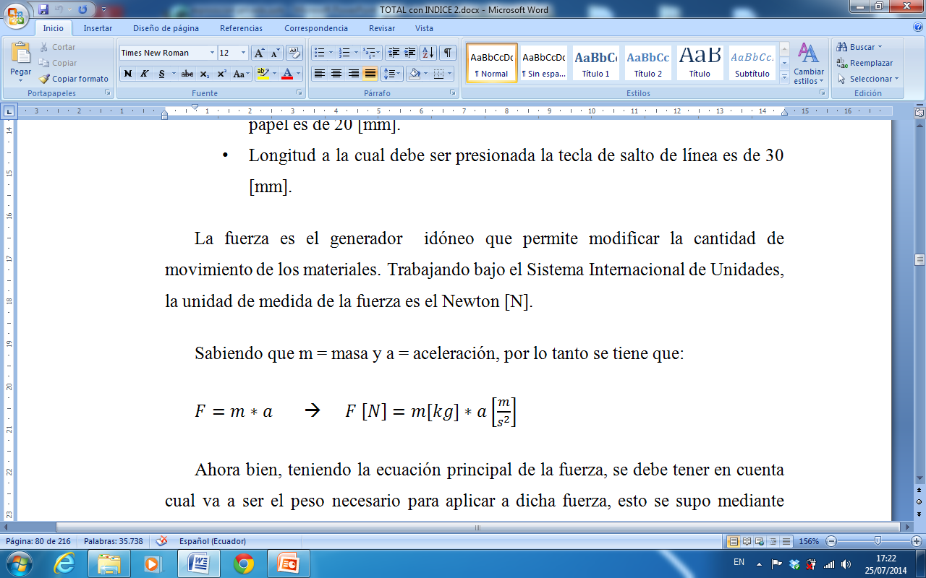
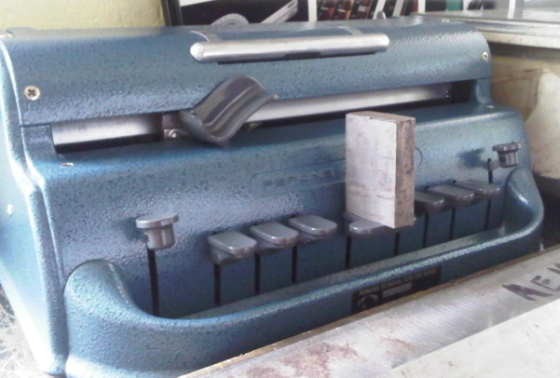
Fuerza para presionar las teclas
MASA [KG] | ACELERACIÓN | FUERZA [N]
0.45 | 9.8 | 4.45
0.5 | 9.8 | 4.9
0.54 | 9.8 | 5.34
0.59 | 9.8 | 5.79
0.63 | 9.8 | 6.23
0.68 | 9.8 | 6.68
0.72 | 9.8 | 7.12
0.77 | 9.8 | 7.57
0.81 | 9.8 | 8.01
0.86 | 9.8 | 8.46
0.90 | 9.8 | 8.90
1 | 9.8 | 9.80

Slide 21
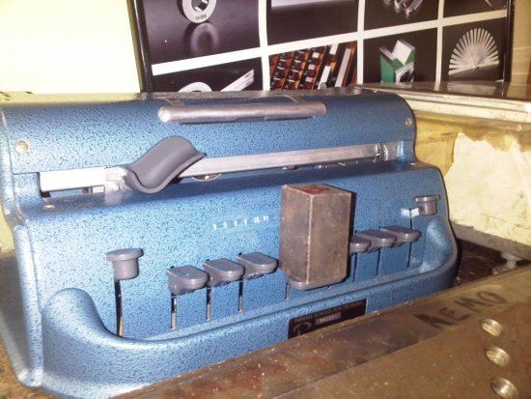
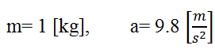
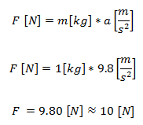

Slide 22
ACTUADORES | ELÉCTRICOS | HIDRÁULICOS | NEUMÁTICOS
Fuente de energía | Electricidad | Fluido aceite mineral (500 bar) | Aire a presión (5 – 10 bar)
Opciones | DC, AC, Motor paso a paso Servomotor, Actuadores Lineales, motor reductor | Cilindros, Motor de paletas, Motor de pistones axiales | Cilindros Motor de paletas Motor de pistón
Tamaño del sistema | Pequeño → cables eléctricos, fuente eléctrica | Grande → mangueras, bomba y caja de aceite | Mediano → mangueras y el compresor
Costo | Bajo | Alto | Bajo
Potencia | Potencia alta | Alta relación potencia – peso, desarrolla grandes fuerzas | Alta relación potencia – peso, desarrolla grandes fuerzas

Slide 23
ACTUADORES | ELÉCTRICOS | HIDRÁULICOS | NEUMÁTICOS
Instalación | Corriente, voltaje, cables | Bomba, caja de aceite, mangueras | Compresor, filtros, mangueras
Velocidad de respuesta | Rápida | Lenta | Rápida
Mantenimiento | Fácil → acceso de diferentes elementos utilizados en el proceso | Complicado → acceso de los diferentes elementos utilizados en el proceso | Complicado → acceso de los diferentes elementos utilizados en el proceso
Ruido | Silencioso | Ruidoso | Ruidoso
Robustez | Medianamente robusto | Altamente robusto | Robustos y duraderos
Precisión | Muy preciso y fiables | Preciso | Preciso
Notes:
Actuador Eléctrico es más optimo debido a todas las ventajas que lleva a favor comparándolas con los otros actuadores
→espacio en la instalación es muy pequeña, su costo es accesible, no es ruidoso, tiene la potencia necesaria para trabajar en el sistema de automatización, y sobre todo la fuente de alimentación es pequeña no necesita de un sistema de funcionamiento muy grande.

Slide 24
ACTUADORES ELÉCTRICOS
 | VENTAJAS | DESVENTAJAS
Motor DC | Rango amplio variación velocidad Facilidad de control de posición, velocidad, arranque, paro. Alta eficiencia, silenciosos, limpios. Fácil de manipular Ofrece gran potencia por tiempos cortos | Problemas de mantenimiento → desgaste de algunas de las piezas Baja relación peso / potencia, ya que si se desea mayor potencia, el motor debe ser grande. El problema del torque y la velocidad se soluciona empleando cajas reductoras, permitiendo la disminución de la velocidad de giro y aumentar el torque del motor. Son ruidosos

Slide 25
Actuadores Eléctricos
 | VENTAJAS | DESVENTAJAS
Motor a pasos | Es comercial Fácil de trabajar → secuencia binaria de programación, por lo tanto el ángulo de rotación es proporcional a los pulsos de entrada. Exactitud en la posición y repetición de movimientos Tiene una respuesta rápida frente al arranque, parada y reversa. | Se sobrecalienta de manera continua. Muy difícil de controlar con altas velocidades y altas frecuencias, pierde pasos. Si se desea trabajar con una potencia elevada, el tamaño del motor aumenta y el costo también. No se puede conseguir motores de alta potencia con facilidad.

Slide 26
Actuadores Eléctricos
 | VENTAJAS | DESVENTAJAS
Servomotor | Control → PWM con pulsos entre 0.5[ms] a 2.5[ms] Motor DC con etapa reductora y sensor de posicionamiento Son precisos y sumamente poderosos a pesar de su tamaño. No consume mucha energía | Resolución máxima de 180 grados, limitado por el circuito de control. Necesita de un circuito driver para poder controlarlo con mayor precisión. Si se desea trabajar con un torque elevado el tamaño del motor y el costo aumentan

Slide 27
Actuadores Eléctricos
 | VENTAJAS | DESVENTAJAS
Solenoide | Trabaja por un campo magnético uniforme e intenso. Alta fuerza y potencia Fácil mantenimiento, silencioso Presenta un núcleo móvil que puede ser de tipo “pull” (arrastre) o de tipo “push” (empuje) que presenta fuerza muy alta en carreras cortas | El costo es alto, Consumo de corriente elevado Al consumir una alta corriente, se eleva la temperatura, lo que provoca pérdida del aislamiento del alambre de cobre causando un corto circuito. Si se necesita tener una fuerza elevada de accionamiento, se debe tener un devanado grande, esto hace que la solenoide sea pesada

Slide 28
Actuadores Eléctricos
 | VENTAJAS | DESVENTAJAS
Actuador lineal | Movimiento lineal simple, seguro y limpio con un control de movimiento preciso y suave. Fácil instalación y necesita de menos espacio. Tiene una larga vida útil con un mantenimiento prácticamente nulo, asegurando el costo total de operación muy bajo en comparación con otros sistemas Sistema silencioso, limpio, no tóxico. Trabajan con energía eléctrica, permite un movimiento suave sin lubricación por parte del sistema | En el mercado existen actuadores con carreras limitadas y estándares. Al tener carreras estándares se debe acoplar a las necesidades de la aplicación para que trabaje correctamente. Cuando se tiene un actuador pequeño, los engranes del conjunto de la caja reductora es de plástico, limitando la vida útil. Mientras más fuerza debe emplear más corriente debe consumir

Slide 29
ACTUADOR LINEAL ELÉCTRICO
Gran precisión de trabajo
Movimiento lineal → simulan un dedo presionando la tecla de forma puntual
Tamaño idóneo para implementar sobre la máquina
Fuerza de trabajo necesario para marcar el papel
Bajo costo → accesibles
Carrera → longitud exacta que necesitan las teclas para ser presionadas
Energía de alimentación es limpia

Slide 30
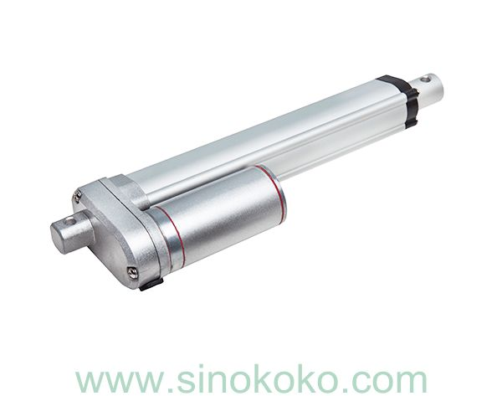

Actuadores lineales usados
Actuador Lineal Eléctrico usado en las teclas que formaran el Signo Generador
20 [mm] carrera
Actuador Lineal Eléctrico usado en la tecla del salto de línea.
30 [mm] carrera

Slide 31
Especificaciones técnicas del actuador lineal eléctrico a usar
Especificaciones técnicas
Voltaje de funcionamiento | 12 [V] DC ±2[V]
Máxima corriente | 2.3 [A]
Mínimo de corriente | 0.15 [A]
Fuerza máxima de carga | 4.5 – 5.5 [Kg]
Carrera | 20 [mm]
Control de tiempo | 0.2 [seg]
Temperatura de trabajo | -30 [°C] - +70 [°C]
Tiempo de vida útil | 100000 veces
Peso | 0.11 [Kg]
Motor | Motor de corriente continua

Slide 32
MICROCONTROLADOR 18F2550
Trabaja baja velocidad → 1.5Mbps, con un reloj de 6 Mhz
Trabaja alta velocidad → 12 Mbps con un reloj de 48 Mhz
Posee comunicación a alta velocidad con un dispositivo USB y el microcontrolador.
La operación de borrado y programación es muy sencilla, presenta memoria Flash. → grabar y borrar tantas veces como se quiera.
Trabajar con un oscilador interno como con externo y trabaja con los dos perfectamente
Tiene un circuito multiplicador de frecuencia Phase Locked Loop (PLL) → circuito encargado de controlar la velocidad de operación del microcontrolador, oscilador interno o externo determina la frecuencia y la configuración del PLL la multiplica según los requerimientos de operación.

Slide 33
Longitud de palabra es de 8 bits (alto rendimiento arquitectónico)
Memoria ROM de datos → guardan los datos adquiridos a través de actuadores, los mismos que serán enviados al computador dependiendo de la programación requerida del microcontrolador.
Tiene un consumo bajo de potencia
Microcontrolador → comunicación 32 bits con puerto USV V2.0
Circuito integrado rectangular con 28 pines.

Slide 34
Características eléctricas principales del microcontrolador 18f2550
PARAMETROS PIC 18F2550 | ESPECIFICACIÓN
Voltaje de Alimentación | 5 V
Voltaje en cualquier pin con respecto a VSS (excepto VDD, MCLR y A4) | 0.3V a (VDD + 0.3V)
Voltaje en MCLR con respecto a VSS | 0 V a 13,25 V
Voltaje en VDD con respecto a VSS | -0.3V a 7.5 V
Corriente máxima de salida | 300 mA
Corriente máxima de entrada | 250 mA
Corriente máxima de E/S de puertos | 25 mA
Corriente máxima de E/S de puertos | 200 mA
Potencia de disipación total | 1 W
Temperatura de almacenamiento | -65 ºC a 150 ºC
Temperatura ambiente | -40 ºC a 85 ºC
Frecuencia de Operación | 48 MHz DC
Memoria de Programa (bytes) | 32768
Puertos de entrada y salida | Puertos A, B, C, (E)
Timmers | 4
Módulos de PWM | 2

Slide 35
FUENTE ELÉCTRICA
Los requerimientos eléctricos del sistema son:
12[V] → alimentación de los actuadores
2.5[A] → consume promedio de corriente por cada actuador
FUENTE DE ALIMENTACIÓN
Corriente de salida | 15 [A]
Voltaje de entrada | 110 – 120 [V] AC
Frecuencia | 50 – 60 [Hz]
Temperatura de trabajo | 0 – 40 [°C]
Temperatura de almacenamiento | -20 a 60 [°C]
Protecciones | Sobrecargas, tensión de cortocircuito
Humedad de ambiente | 0 - 90 % sin condensación
Material | Caja de metal con base de aluminio
Dimensiones | 198 x 109 x 50 [mm]
Peso | 808 [gr]

Slide 36
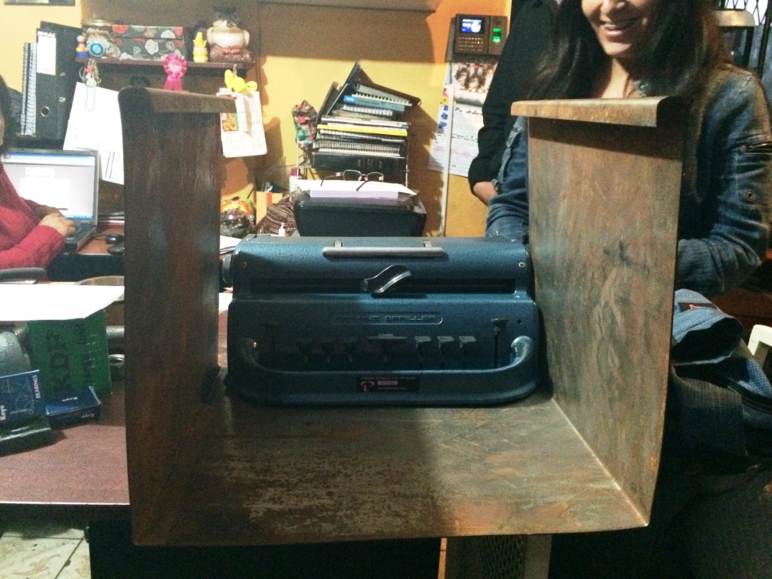
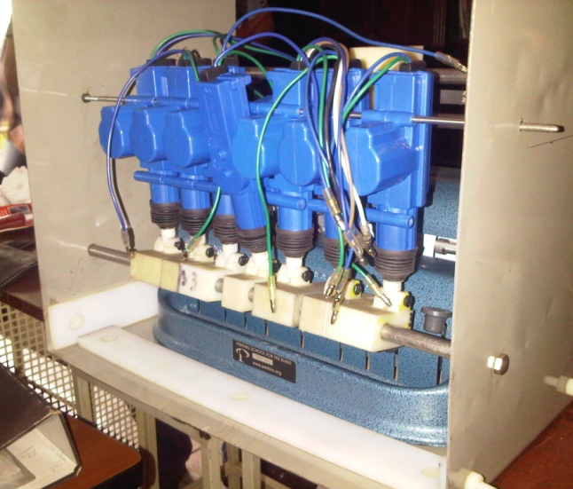
ESTRUCTURA METÁLICA
Se construyó a partir de un armazón metálico de acero estructural
Robusto para soportar el peso de todo el sistema (estructura, actuadores y el peso de la máquina de escribir).
Sujete la máquina de escribir sin dañarlo físicamente → no tienda a moverse de su posición original cuando esté trabajando.

Slide 37
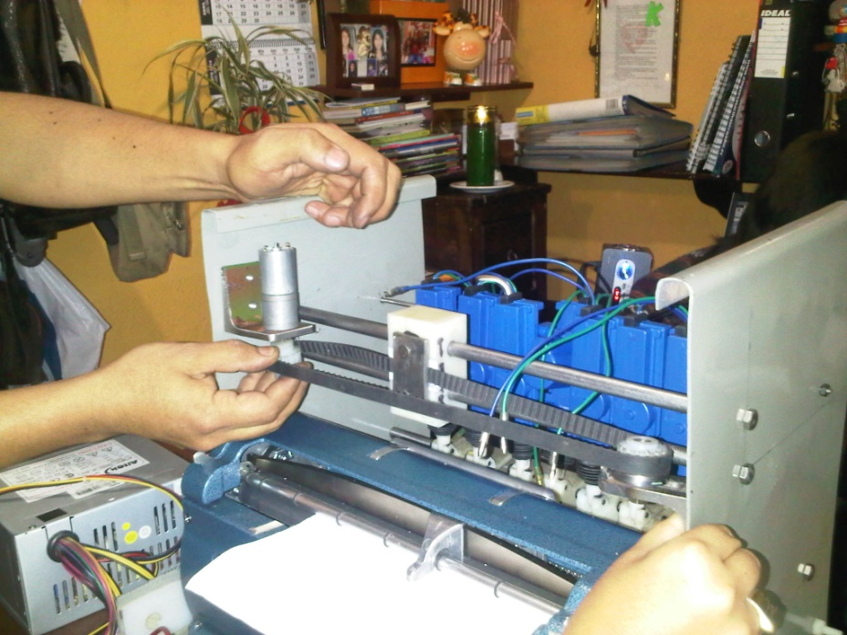
Recorrido del sistema del carro
Motor reductor
Poleas dentadas
Banda
Al ser activado el motor reductor permite el recorrido del sistema del carro tanto de ida como de regreso.

Slide 38
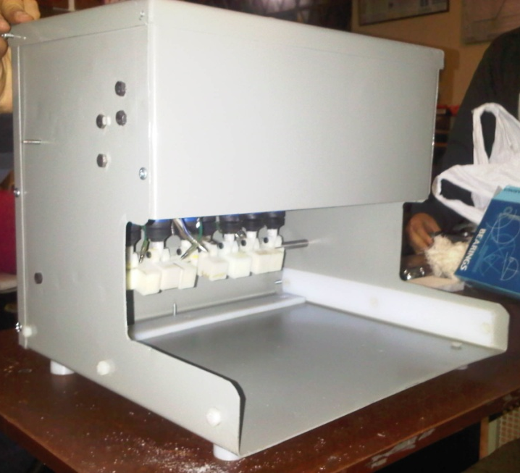
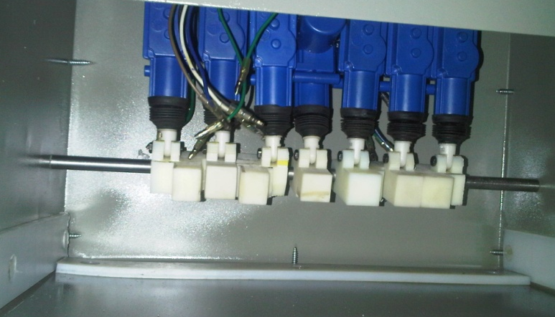
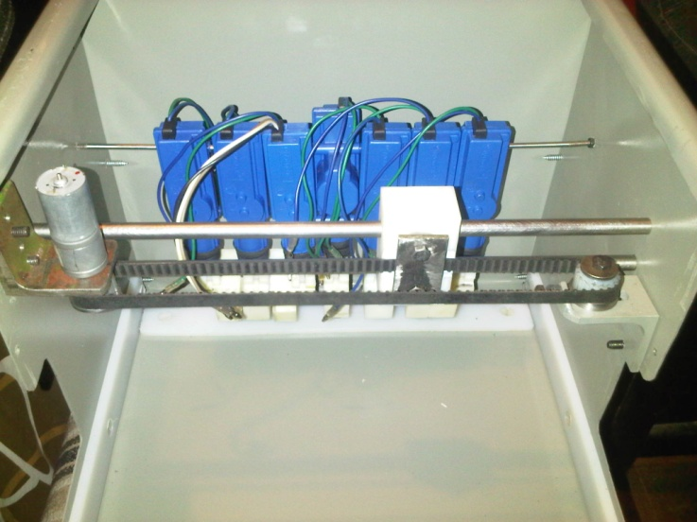
Estructura Mecánica finalizada

Slide 39
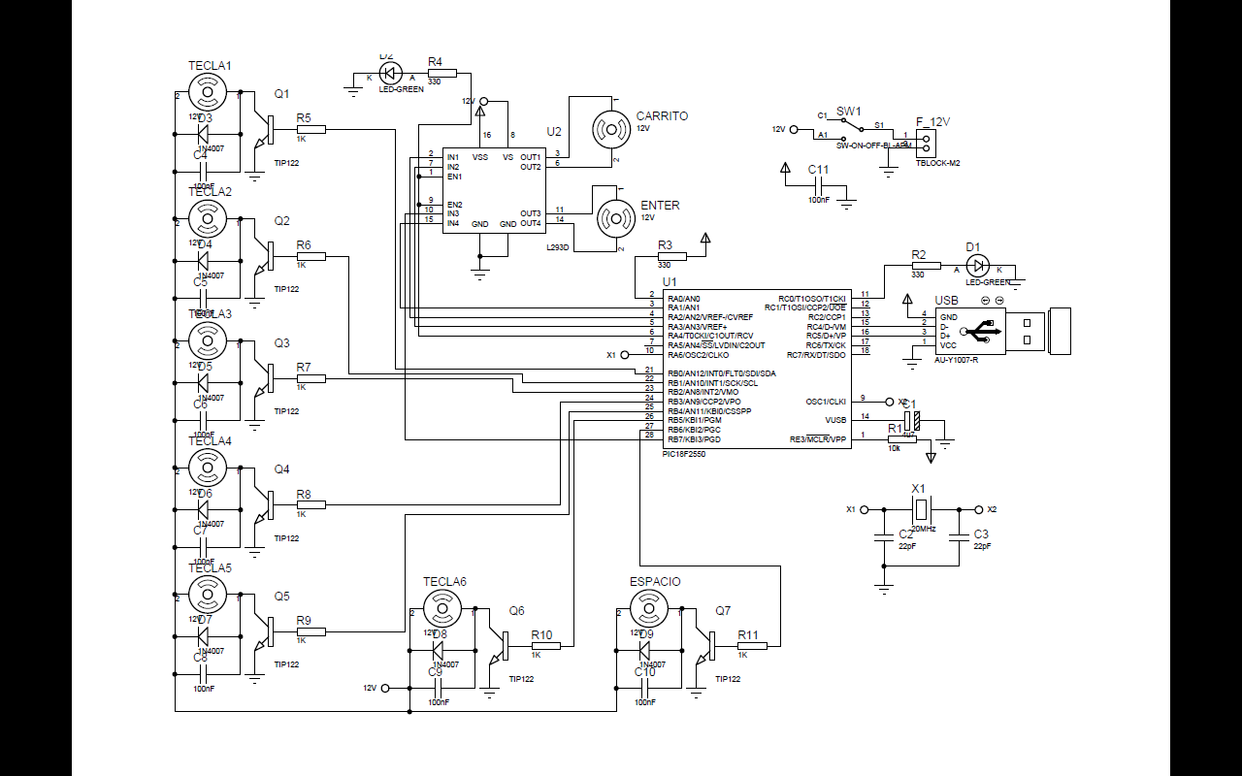
PLACA ELECTRÓNICA
Notes:
Se compone de dos partes
Circuito digital: conexion del microcontrolador, usb (5[V], 200[mA])
Circuito de potencia: conexion de los motores (12 [V], hasta 15[A])

Slide 40
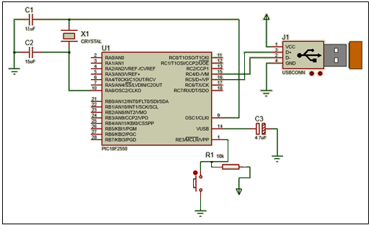
CONEXIÓN DEL MICROCONTROLADOR Y USB
Notes:
La conexión de los elementos necesarios para que el microcontrolador 18f2550 funcione correctamente básicamente son: un cristal de 20 MHz, capacitores de 15pF, y resistencias para el master clear, capacitor de 0.47uF de desacoplo pin 14, los D+. D-
Se debe conectar un capacitor de 0.1 uF de desacoplo entre los pines 19 y 20 para que almacene energía y estabilice la tensión de alimentación. Los pines 8 y 19 van a tierra y el pin 20 a Vcc del USB.

Slide 41
CONEXIÓN DE LOS ACTUADORES – TIP 122
SIMBOLO | PARÁMETRO | RANGO | UNIDAD
VCBO | TIP122: | 100 | V
VCEO | TIP122: | 100 | V
VEBO | V EB | 5 | V
IC | Ic (DC) | 5 | A
ICP | Ic (Pulso) | 8 | A
IB | Ib (DC) | 120 | mA
PC | Disipación Colector (Ta=25C) Disipación Colector (Tc=25C) | 2 65 | W W
TJ | Temperatura de Junción | 150 | C
TSTG | Temperatura de Almacenamiento | -65 ~150 | C
Notes:
VALORES MAXIMOS DE TRABAJO
Vce y Vcb máx 100[V] →y en el circuito consume 12[V] de los actuadores
Ic máx 5[A] → actuadores lineales consumen una corriente de 2.5[A]
Todos los valores se encuentran dentro del rango de trabajo

Slide 42
Conexión de los Actuadores – Tip 122
SIMBOLO | PARÁMETRO | TEST | MIN. | MAX. | UNI.
VCEO(sus) | TIP122: | Ic= 100 mA Ib=0 | 100 |  | V
ICEO | TIP122: | VCE=50V, IB=0 |  | 0,5 | mA
ICBO | TIP122: | VCB=100V, IE=0 |  | 0,2 | mA
IEBO | Corriente de corte OFF | VBE=5V, IC=0
Hfe B | Ganancia corriente DC | VCE=3V IC=3 A | 1000
VCE(sat) | Voltaje Colector-Emisor | IC=5A, IB=20mA |  | 4,0 | V
VBE(on) | Voltaje Base-Emisor | VCE=3V, IC=0, f=0,1MHz |  | 2,5 | V
Notes:
CARACTERISTICAS ELECTRICAS
Es importante saber estos valores para hacer que el transistpr trabaje como interruptor o switch
interruptor: transistor capaz de pasar rápidamente de corte a saturación y viceversa,
corte es un interruptor abierto
saturación es un interruptor cerrado.
Cuando un transistor se utiliza como interruptor o switch, la corriente de base debe tener un valor para lograr que el transistor entre en corte y otro para que entre en saturación
- Un transistor en corte tiene una corriente de colector (Ic) mínima (prácticamente igual a cero) y un voltaje colector emisor VCE) máximo (casi igual al voltaje de alimentación).
- Un transistor en saturación tiene una corriente de colector (Ic) máxima y un voltaje colector emisor (VCE) casi nulo (cero voltios).
Para lograr que el transistor entre en corte, el valor de la corriente de base debe ser bajo o mejor aún, cero

Slide 43
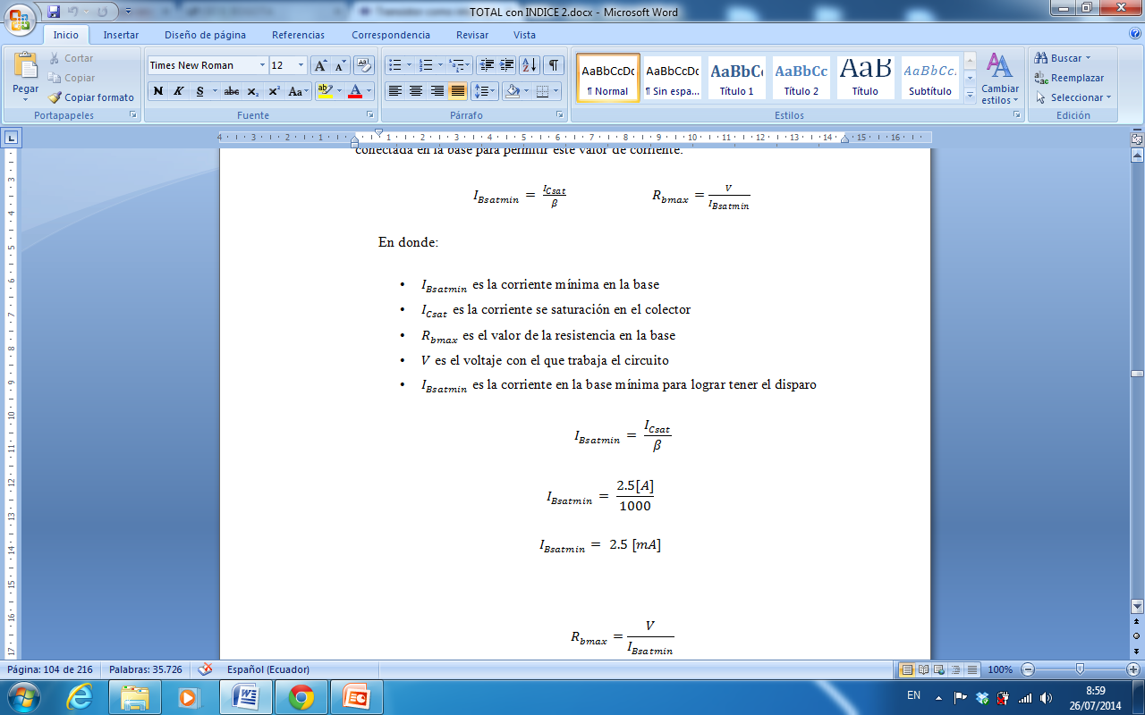
Transistor como interruptor
Datos:
  Voltaje del circuito a encender → Vcc voltaje nominal del circuito 12[V]
  Corriente que requiere con ese voltaje → corriente Icsat 2.5 [A]
  Calcular la corriente saturación mínima y resistencia de la base minima

Slide 44
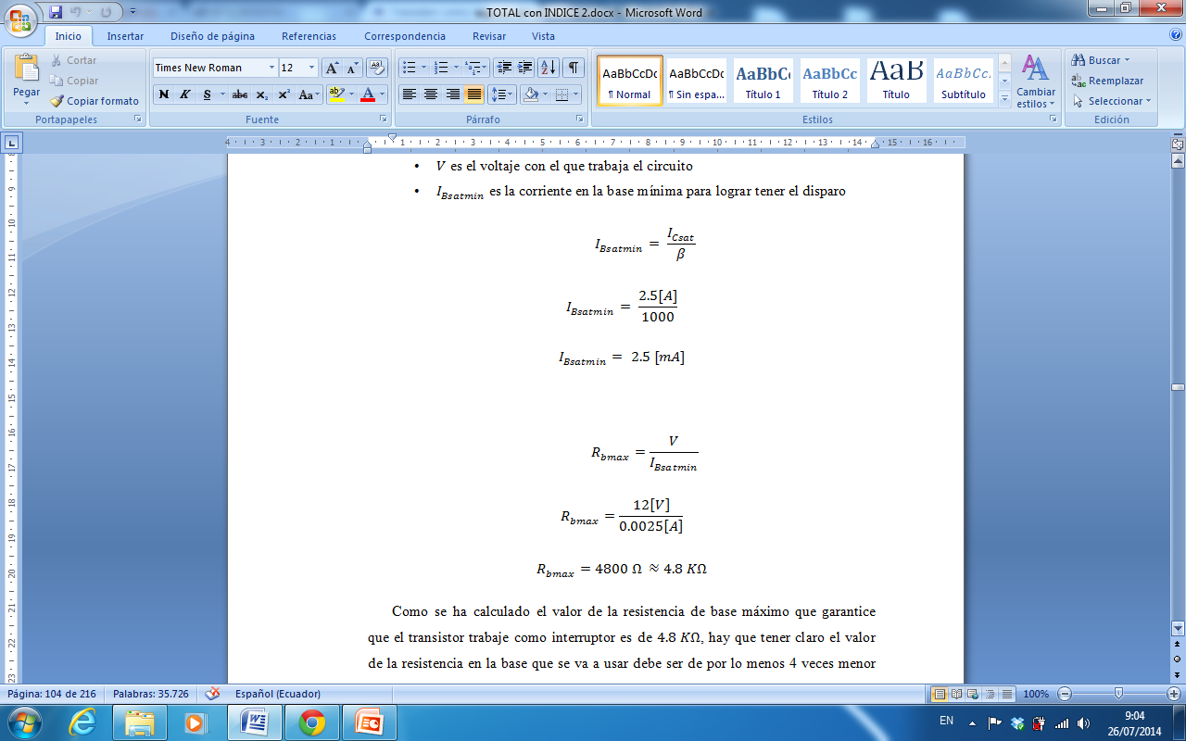
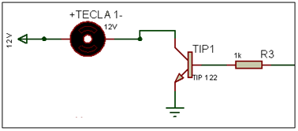
Notes:
Valor de resistencia de base máximo que garantice que el transistor trabaje como interruptor = 4,8 kohm → resistencia en la base debe ser de por lo menos 4 veces menor que R_{Bmax,} 1k<<<<4k , con este valor el transistor trabaja como interruptor sin problema, de esta manera cuando el microcontrolador 18f2550 envía la señal de control hacia la base, el transistor empieza a trabajar como interruptor lo que activa a los actuadores lineales de manera independiente con el valor de voltaje con el que trabajan.

Slide 45
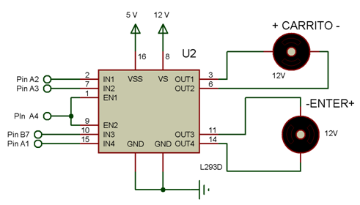
CONEXIÓN DE LOS ACTUADORES – L293D
4 circuitos puente H → manejar cargas de potencia media( motores y cargas inductivas)
Controla corriente 1A y tensión 4,5 V a 36 V (cada puente H)
Controla dos puentes H completos (maneja dos motores bidireccional con frenado rápido y con posibilidad de implementar fácilmente el control de velocidad.
Notes:
→Difiere de la conexión de los actuadores de las teclas debido a que éstos solo necesitan un pulso para activarse y por su estructura mecánica el pistón regresa a su posición normal al desconectar la alimentación
→Los actuadores lineales eléctricos que activan al salto de línea y al movimiento del carrito, necesitan regresar a su posición inicial mediante las líneas programación del microcontrolador 18f2550, es decir, es necesario que estos dos actuadores lineales tengan un movimiento bidireccional y esto se lo hace mediante el uso del integrado L293D que controla motores de corriente continua.

Slide 46
Conexiones de pines L293D
Terminal | Función
1 EN | Habilitación del puente 1
2 pic | Entrada del amplificador 1
3 motor | Salida del amplificador 1
4 | GND
5 | GND
6 motor | Salida del amplificador 2
7 pic | Entrada del amplificador 2
8 12[V] | Fuente de alimentación (motores)
9 EN | Habilitación del puente 2
10 pic | Entrada del amplificador 3
11 motor | Salida del amplificador 3
12 | GND
13 | GND
14 motor | Salida del amplificador 4
15 pic | Entrada del amplificador 4
16 5[V] | Fuente de alimentación (lógica)

Slide 47
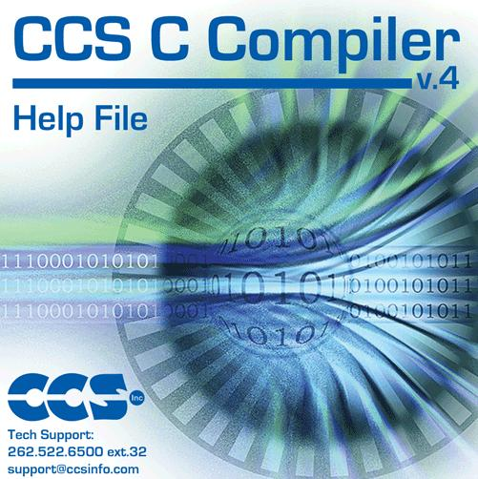


SOFTWARE
CCS COMPILER
JAVA + NETBEANS

Slide 48
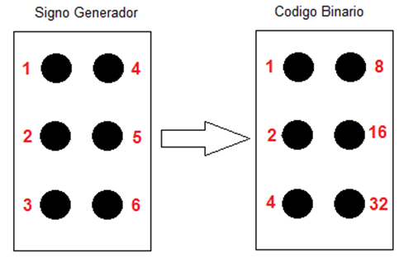
TRANSFORMAR EL ALFABETO LATINO EN ALFABETO BRAILLE
Notes:
A cada punto del signo generador se le ha asignado un valor en binario, para luego hacer una conversion de la letra que esta en braille hacia binario, primero a cada letra se le asigno un nuero entero, ese entero se trabformo en binario

Slide 49
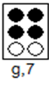
LETRAS Y NÚMEROS | LETRA BRAILLE EN NÚMERO DECIMAL | LETRA BRAILLE EN CÓDIGO BINARIO
a , 1 | 1 | 00000001
b , 2 | 3 | 00000011
c , 3 | 9 | 00001001
d , 4 | 25 | 00011001
e , 5 | 17 | 00010001
f , 6 | 11 | 00001011
g , 7 | 27 | 00011011
h , 8 | 19 | 00010011
i , 9 | 10 | 00001010
j , 0 | 26 | 00011010
k | 5 | 00000101
l | 7 | 00000111
m | 13 | 00001101
n | 29 | 00011101
o | 21 | 00010100
p | 15 | 00001111
q | 31 | 00011111
r | 23 | 00010111
s | 14 | 00001110
t | 30 | 00011110
u | 37 | 00100101
v | 39 | 00100111
w | 58 | 00111010
x | 45 | 00101101
y | 61 | 00111101
z | 53 | 00110101
Notes:
Conversion de cada letra en numero decimal y en binario

Slide 50

CARACTERES ESPECIALES | CARACTERES BRAILLE EN NÚMEROS DECIMAL | CARACTERES BRAILLE EN CÓDIGO BINARIO
Espacio | 64 | 01000000
¡! | 22 | 00010110
“ | 38 | 00100110
& | 47 | 00101111
( | 35 | 00100011
) | 28 | 00011100
* | 20 | 00010100
+ | 22 | 00010110
, | 2 | 00000010
- | 36 | 00100100
. | 4 | 00000100
/ | 50 | 00110010
: | 18 | 00010010
; | 6 | 00000110
< | 42 | 00101010
= | 54 | 00110110
> | 21 | 00010101
¿? | 34 | 00100010
@ | 16 | 00010000
[ | 55 | 00110111
] | 62 | 00111110
| | 56 | 00111000

Slide 51

CCS COMPILER
Encabezado
Se registran características del microcontrolador como:
  Tipo de microcontrolador
  Convertidor análogo/digital
  Fuses
  Velocidad del oscilador
  Activación de transferencia y recepción de datos masivos del USB,
  Drivers para el microcontrolador

Slide 52
DECLARACIÓN DE VARIABLES
  const int8 Lenbuf = 32
    longitud del buffer de lectura en el puerto USB
  int8 recbuf (Lenbuf)
    se declara el buffer que recibe el dato para almacenarlo
  int8 envio[1]
    se declara variables enteras de 8 bits

Slide 53
Void Main
Se genera una señal de salida en alto → indica conexión con el microcontrolador
Se inicializa la conexión USB que va a tener con el microcontrolador
Se programa la recepción de las letras del alfabeto Braille.
  El microcontrolador recibe un byte de lectura → dato enviado es el número entero de cada letra → codifica la señal → envía a la salida los pulsos necesarios para activar los actuadores.
Conexión USB: se envía señal de control desde el microcontrolador hacia la interfaz gráfica (Netbeans) indica conexión física entre el software y la placa electrónica.

Slide 54
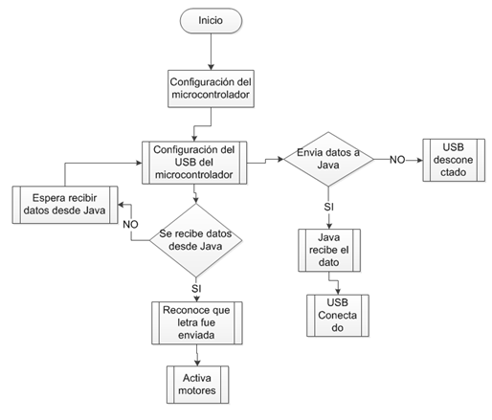

Slide 55

NETBEANS
Programación tiene dos paquetes, cada uno trabaja con clases independientes, guardando relación entre sí, permite integración total de todo el proyecto
  Controladores: contiene las clases de codificación del alfabeto latino a alfabeto Braille, comunicación USB (Pic → PC , viceversa)
  Principal: integra las clases y métodos para ejecutar al proyecto total

Slide 56
Librería jpicusb
Establece comunicación PC → microcontrolador 18f2550 por medio del puerto USB
Implementa las funciones de la API USB de Microchip
Java llama a la librería dinámica de NetBeans → llama a la librería jpicusb.dll que facilita el camino para tener una comunicación optima entre las dos interfaces mediante el cable USB.
Se agrega los componentes
  jpicusb.jar: interfaz java con la librería dinámica jpicusb.dll,
  Javadoc: contiene toda la documentación de la clase y se encarga de describir los métodos.
Notes:
API: conjunto de todas la librerias, JPICUSB engloba todas las librerias que tiene java con el micro

Slide 57

CLASE CONTROLADOR_DECODIFICADOR
Se convierte el alfabeto latino en el alfabeto Braille
El método decodifica(char caracter) → obtiene el número ascii de cada letras → retorna una variable int
  La variable int es una codificación propia de cada letra en Alfabeto Braille transformadas en número decimal entero y luego a código binario.

Slide 58
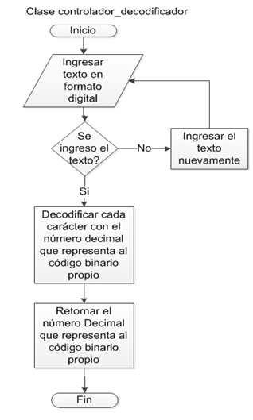
Diagrama de flujo CLASE CONTROLADOR_DECODIFICADOR

Slide 59
CLASE CONTROLADOR_PRINCIPAL
Se toma la cadena de caracteres → separa en caracteres individuales para reconocerlos uno a uno (mayúsculas, minúsculas, números y caracteres especiales) → reconocidos se codifica → envía el dato hacia el microcontrolador 18f2550 → mediante el cable USB.
Trabaja con hilos o Thread para enviar continuamente la información y datos hacia el microcontrolador, enviando datos continuamente mientras el software trabaja
La programación está divida en:
  letras en mayúscula
  letras minúsculas
  Números
  caracteres especiales.

Slide 60
Minúsculas: rango ASCII del 97 al 122,
Mayúsculas: rango ASCII del 65 al 90,
Números: rango ASCII 48 al 57
Caracteres especiales: rango ASCII del 32 al 47,
Se obtiene el número ascii de la letra → se envía a la clase controlador_decodificador → codifica en un número entero → se representa en número binario.
Letras mayúsculas y números se antepone prefijo que representa mayúscula o número.
Notes:
* La lógica de programación es la misma para cada uno de éstos casos ya que se empieza comparando a cada letra con el correspondiente número ascii

Slide 61
Se integra a la clase envio_usb, establece la conexión entre el PC y el microcontrolador 18f2550 mediante la sentencia pic_salida(salida) que es el que envía la información adquirida
Se cuenta los caractres impresos en forma horizontal y vertical → hoja A4 → 28 signos generadores mas espacios en horizontal y 27 saltos de línea
Finalizada la impresión el programa tiene una pausa con el tiempo suficiente para cambiar la hoja de forma manual.

Slide 62
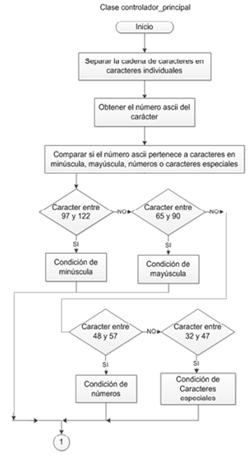
Diagrama de flujo CLASE CONTROLADOR_PRINCIPAL

Slide 63
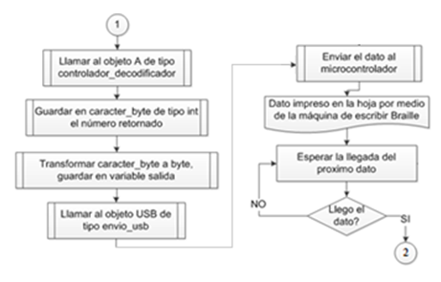

Slide 64
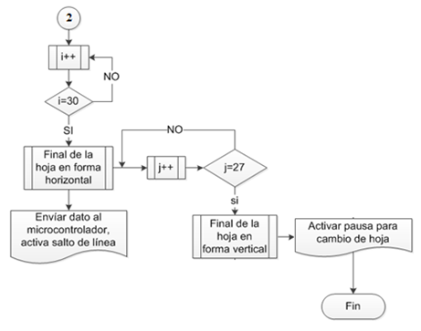

Slide 65
CLASE ENVIO_USB
Realiza la conexión USB entre el PC mediante entorno de NetBeans y Java con el microcontrolador 18f2550, abre el canal USB que permitirá la comunicación e intercambio de datos.
Dos métodos llamados “método” y “pic_salida” , con esto se establece la comunicación del USB entre el microcontrolador y la interfaz gráfica. Programado con hilos, existencia de errores en el envío y recepción de datos, éstos serán notificados oportunamente.
Establecer el VID y PID → parámetros que establece el canal de comunicación al llamar a todos los componentes de la librería JPicUsb, se configura la librería utilizando sus propios métodos de inicialización por defecto.
Notes:
Hilos: recepcion y transmision de datos constantemente

Slide 66
Los datos enviados son de tipo byte, se almacenan en un arreglo para luego ser enviados hacia el microcontrolador.
Método Qwrite: establecer una conexión al vid&pid por defecto,
  iface.QWrite(out, 1, 10000),
    Out: representa al arreglo en bytes enviados,
    1: la longitud del dato en bytes
    10000: tiempo con el que se van a enviar los datos en milisegundos.
Conexión establecida, método retorna el número de bytes que se han escrito con éxito.

Slide 67
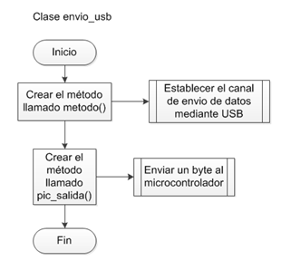
Diagrama de flujo CLASE ENVIO_USB

Slide 68
CLASE RECIBO_USB
Recibe todos los datos que el microcontrolador envía
Se sabe si el cable USB está conectado o no en el sistema
  Cable USB envía al microcontrolador 5 V DC → microcontrolador envía esta señal al método recibo_usb → método informa el estado físico del cable USB al usuario.
Trabaja bajo hilos.
Se llama al iface.set_vidpid(“vid_04d8&pid_000b”)
  VID y PID por defecto → establecer el canal de comunicación cuando se llama a la librería JPicUsb, utilizan sus propios métodos de inicialización (set_vid&pid, set_instance).
Notes:
Trabaja bajo hilos enviará y recibirá datos constantemente, si existiese algún error informará al usuario la falla

Slide 69
Datos recibidos en un arreglo de bytes,
Se utiliza el método iface.QRead(2,5000)
  2: se recibe 2 datos
  5000: valor en bytes recibidos
Los datos recibidos en el arreglo de bytes se convierten en una cadena de codificación utf-8 y son almacenados,
  UTF-8 : 8 Bit Unicode Transformation Format → formato de codificación de caracteres Unicode.
Estándar Unicode: asigna un código a cada caracter, los tamaños de cada dato utilizan 8 bits, codifica caracteres del Código ASCII
  microcontrolador envía el número entero 120 → es decodificado como un número del código ASCII → código que determina si el dato fue enviado y cumplir con instrucciones

Slide 70
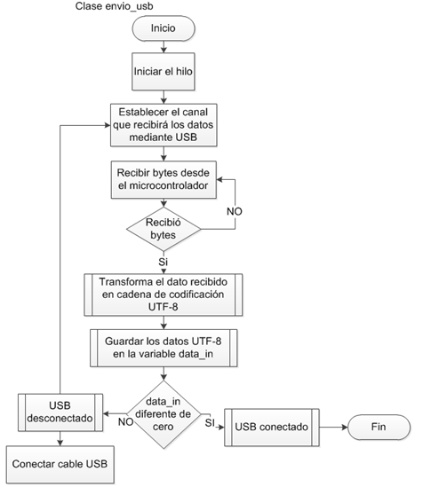
Diagrama de flujo CLASE RECIBO_USB.

Slide 71
PAQUETE PRINCIPAL
En el paquete principal se han desarrollado dos clases.
  gemes_tesis
  principal
Integran todas las clases en un solo proyecto para ser ejecutado y operado.

Slide 72
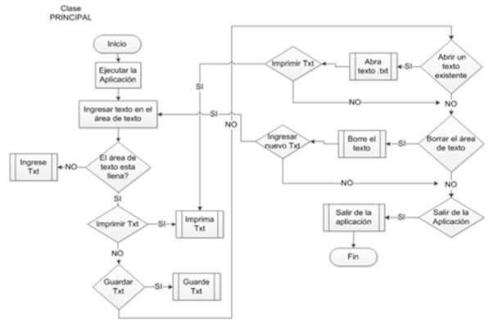
Diagrama de flujo LA CLASE PRINCIPAL.

Slide 73
CLASE GEMES_TESIS
Se encuentra el método void main, ejecuta al proyecto usando los métodos propios:
  setLocationRelative(null): hace que la ventana principal se ejecute siempre en un mismo lugar en toda la pantalla de la computadora,
  setVisible(true): hace que la ventana principal se muestre visible cada vez que se la ejecute.

Slide 74
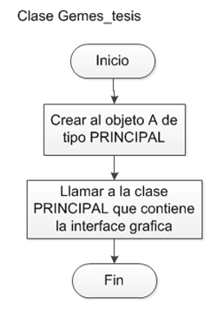
Diagrama de flujo CLASE GEMES_TESIS.

Slide 75
CLASE PRINCIPAL
Se desarrolló la parte gráfica del programa, se desarrolla la parte operativa que va a ser manejada por el usuario.
El usuario interactúa con el proyecto para escribir, copiar, abrir, entre otros cualquier documento que se encuentre en un formato digital para convertirlo en alfabeto Braille y de esta manera envíe a imprimir.
Interfaz gráfica sencilla, fácil de interpretar el nuevo entorno gráfico

Slide 76
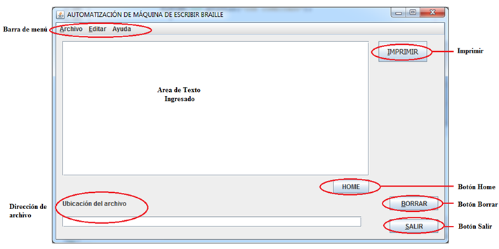
Botones básicos: imprimir, borrar, salir del sistema.

Slide 77
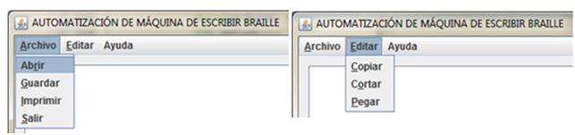
Barra de menú,: abrir, guardar, copiar, etc, por ejemplo abre un archivo y a su vez lo envíe a imprimir

Slide 78
DISEÑO DE LA INTERFAZ GRÁFICA
Diseñar una aplicación sencilla, fácil de interpretar por el usuario,
La interfaz gráfica se diseña sobre un frame, toda la GUI, estarán los componentes gráficos.
Componentes de una GUI son objetos de las clases que heredan de la clase base:
  Jbutton
  Jlabel
  JTextField
  JCheckBox
  JRadionButton, entre otras.

Slide 79
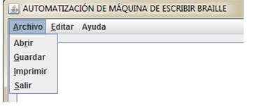
BARRA DE MENÚ
Archivo
  “Abrir”, “Guardar”, “Imprimir”, “Salir”,
Notes:
En toda interfaz grafica es muy importante tener una barra menú que permitirá que el usuario acceda a las opciones que sean de mayor importancia dentro del proyecto, en este caso se ha incorporado tres menús: Archivo, Editar y Ayuda.

Slide 80
Abrir
  Abre cualquier documento con extensión *.txt,
  Programación :
    Permite abrir una ventana de dialogo en donde es posible buscar el archivo o documento que se desea abrir
  Método FileNameExtensionFilter: crea la ventana de dialogo → explorar los archivos que se desean abrir → abrir archivos *.txt.
  Método JFileChooser : permite escoger el archivo que se desee abrir dentro de la ventana de dialogo.
  Método FileReader: lee al archivo
Notes:
Ventana de dialogo permite explorar para seleccionar el archivo que se desea abrir

Slide 81
  Método BufferedReader: coloca al archivo en el cuadro de texto.
  Todas las funciones utilizadas para crear ventana de dialogo son parte de la librería javax.swing, por esta razón se debe importar la librería:
    javax.swing.filechooser.FileNameExtensionFilter.

Slide 82
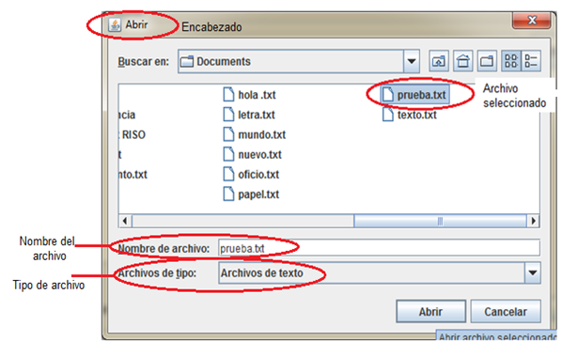
  La siguiente figura muestra a la ventana de dialogo que mediante una exploración sobre ella permite abrir el archivo deseado, siempre con extensión *.txt

Slide 83
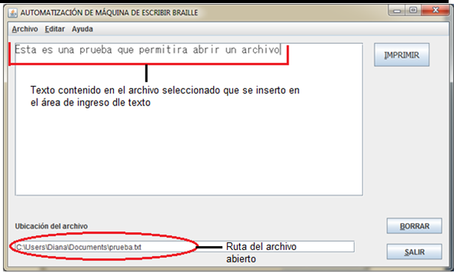
  Interfaz gráfica del proyecto con el área de texto totalmente llena con el contenido del archivo seleccionado previamente y abierto

Slide 84
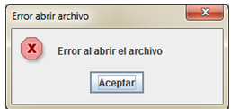
  Se advierte al usuario posibles errores al momento de abrir algún archivo

Slide 85
Guardar
  Permite guardar texto que haya sido escrito en el área de texto, es necesario abrir una ventana de dialogo que permita explorar las carpetas en donde se desea guardar el archivo de tipo *.txt.
  Se usa un filtro para guardar texto con extensión *.txt, siempre y cuando el área de texto no se encuentre vacía.
  Método .getSelectedFile : crea una ventana de dialogo para explorar la carpeta en donde se desea guardar el archivo, método de la clase fileChooser, → se obtiene la ruta del archivo.
  Método PrintWriter : para acceder a toda la información que se encuentra en el área de texto.

Slide 86
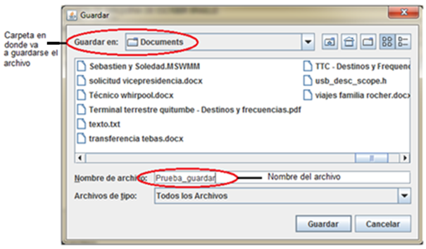
  El menú de Guardar :

Slide 87
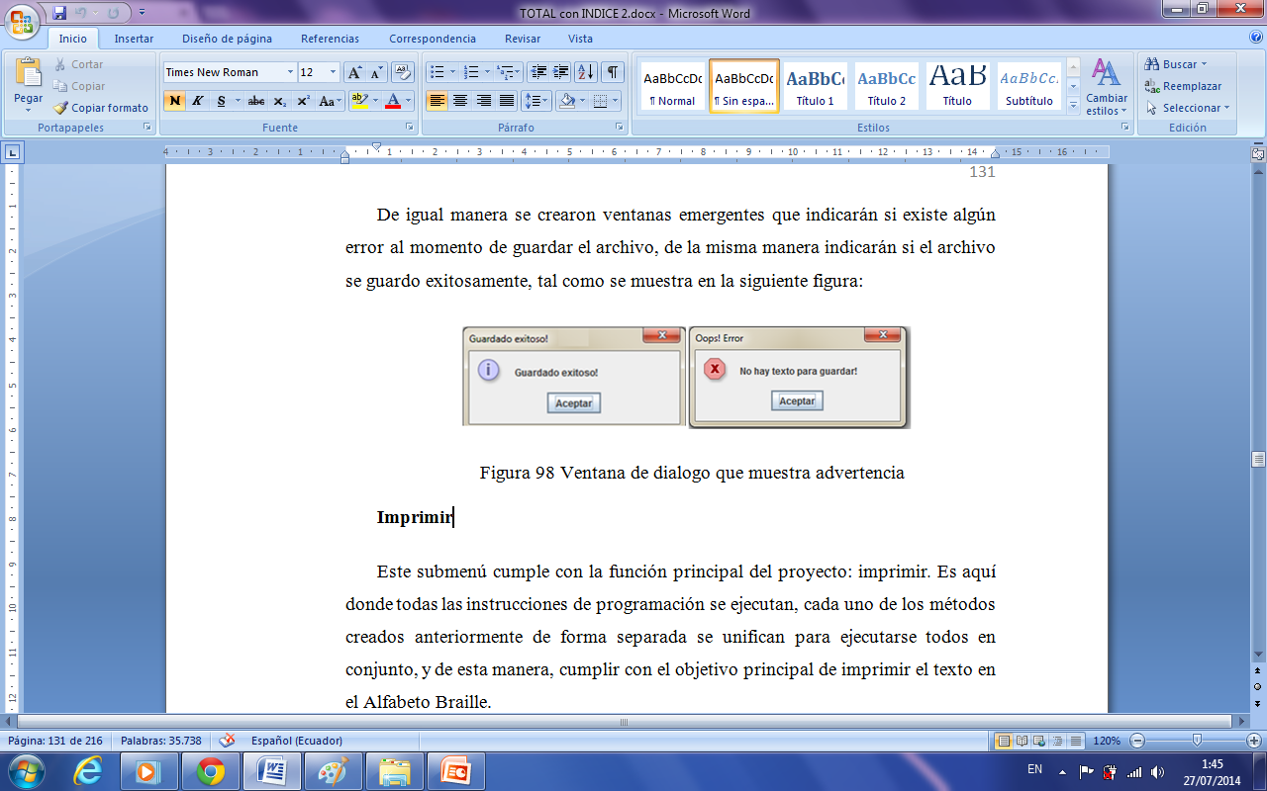
  Ventanas emergentes que indican errores al momento de guardar el archivo y si el archivo se guardo exitosamente,

Slide 88
Imprimir
  Todas las instrucciones del programación se ejecutan:
    cada uno de los métodos creados anteriormente de forma separada se unifican para ejecutarse todos en conjunto.
  Aparece ventana emergente con la opción de imprimir, éste mensaje es por seguridad → se puede ejecutar dicha acción por accidente → cancelar acción
  Área de texto restringida: evitar sobre escribir algún texto sobre él, ocasionando problemas de impresión, perdida de datos, perdida de comunicación y sincronización con el texto actual,
    Método disable: mensaje de Advertencia
Notes:
Función principal del proyecto: imprimir.

Slide 89

Ejecución de acción Imprimir

Slide 90

Imprimiendo documento, área de texto deshabilitada

Slide 91

Salir
  Cierra el programa → ventana emergente, pregunta al usuario si realmente desea cerrar el programa → NO: trabaja normalmente. SI: se cierra , sentencia System.exit(0);
Cortar y Copiar
  Corta el texto → Método cut → clase javax.swing.
  Copia el texto → Método copia → clase javax.swing.
Pegar
  Pega el texto → Método paste → clase javax.swi.
Ayuda
  Información del sistema

Slide 92
Área de ingreso del texto
  Ingresar el texto que se quiere imprimir en Alfabeto Braille.
  Admite el ingreso de cualquier texto, por cualquier medio
  Método setLineWrap: salto de línea en cualquier lugar de la palabra
  Método setWrapStyleWord: salto de línea buscando espacios entre las palabras.
Notes:
Solo texto *txt

Slide 93
  Acción de los botones
    Botón imprimir: imprime el texto ingresado
    Botón borrar: borra el texto que se encuentra en el área de texto
      Método null → anula el texto
    Botón salir: abandona la aplicación → función exit y Método System.out(0)
      Ventana emergente, pregunta opciones de salida.
    Botón home
      Botón diseñado para casos de emergencia → actuadores regresan a posición original (sistema pierde energía , cable USB desconectado, se apaga la computadora)
Notes:
Es importante que cada cierto tiempo, a pesar de no haber ocurrido cualquier tipo de emergencia, presione el botón home como medida de seguridad para el sistema.

Slide 94

  Mnemónicos
    Introducir mnemónicos → activar directamente un button, checkbox, radio buttons, etc, sin utilizar el mouse
    Método.setMnemotic(“nombre”) → paréntesis va la letra del enlace → combinación de alt+”letra”.
    Lista de mnemónicos
Notes:
Por lo general la primera letra del nombre de cada acción, es la letra del mnemónico correspondiente, tal como lo indica el siguiente cuadro.

Slide 95
  Sonido en ventanas emergentes
    Cada evento tiene un sonido característico → usuario reconocerá mediante el sentido del oído las acciones que está realizando.
    Importar la librería java.applet.AudioClip;,
      reproduce un clip de sonido, extensión .wav.
Notes:
En cada accion se agrega el sonido especifico de cada uno.
Las instrucciones de programación son las mismas para todos los casos, lo único que cambia es el archivo.wav específico.

Slide 96
PRUEBAS DE FUNCIONAMIENTO
HARDWARE
SOFTWARE
PROBLEMA
SOLUCIÓN

Slide 97
SOFTWARE DE GRAMATICA
Prefijo → identifica si es mayúscula o número, el prefijo se escribe una sola vez y a continuación el signo generador correspondiente
Problema: el prefijo se anteponía a cada signo generador
Solución: se creó un contador para el prefijo que se encera cada vez que hay un espacio.
a=0 → prefijo mayúscula o número → a++
If ascii (mayúsculas 65 -90 o números 48- 57)
If a=>2 → impresión de signo generador
Signo generador = espacio → a=0

Slide 98
JAWS
El jaws → software “lector de pantalla” → lee la línea en donde se encuentra la flecha, tab, entre otros (teclado del computador) → mediante audio en que opción se encuentra y de esta manera indica la acción que debe realizar para continuar.
Problema: Jaws es un software compatible con Windows
  Software de multiplataforma (Java y NetBeans) no funciona correctamente → instalar un “access bridge” que permite la compatibilidad.
  Access bridge y librerías de java tiene problemas de compatibilidad → java: un programa de desarrollo de lenguaje
Solución: se programo un audio que informan al usuario lo que debe hacer o que acción se esta realizando

Slide 99
BOTÓN HOME
Problema: se necesita un botón o mecanismo que permita que los actuadores regresen a su posición inicial cuando se interrumpe el suministro de energía que alimenta al sistema (5[V] 12[V]) o emergencia.
Solución: se programó una sentencia que hace que el actuador del salto de línea y el motor que mueve el mecanismo del carrito regresen a su posición inicial, se usó un fin de carrera para indicar la posición correcta.

Slide 100
DESHABILITAR LA PANTALLA
Problema: mientras se esta imprimiendo se debería deshabilitar el área de texto para que no se puede escribir nada hasta que la impresión termine
Solución: se deshabilito la pantalla hasta que la impresión de todo el texto termine, de esta manera no se pierden datos

Slide 101
CONEXIÓN USB
Problema: Cómo saber si el cable USB se encuentra desconectado o conectado
Solución: Clase envio_usb en NetBeans que recibe un dato lógico que ingresa en el pin A0 del microcontrolador cada vez que se conecta o desconecta el cable
Notes:
Fundamental para el funcionamiento del sistema
Sin la conexión del cable USB se pierde la transmisión de datos

Slide 102

MICROCONTROLADOR
Problema: se mostraba en consola el mensaje de “cable USB desconectado” a pesar de que estaba conectado cuando se ejecutaba el programa.
Solución: se uso un capacitor de desacople en los pines de alimentación del microcontrolador
  0,1uF (100nF)/ 10-50V
  Van lo mas cerca de los terminales del microcontrolador
Notes:
Capacitor de desacople: → debido a que los circuitos integrados conmutan a muy altas velocidades y al conmutar producen pequeño cortocircuitos en la línea de alimentación que pueden afectar a otros circuitos ya que el voltaje de la fuente baja a cero por pocos microsegundos, es por eso que se añaden capacitores de desacoplo que evitan que caiga el voltaje en la línea durante algunos microsegundos
→Los capacitores almacenan energía, si por una línea les llegara un pico o baja de tensión generado por una interferencia estos tratarán de contrarrestar ese efecto oponiéndose al cambio, si es un pico lo absorberán y si es una baja de tensión, otorgarán a la línea parte de la energía almacenada por ellos, tratando siempre que la línea se encuentre a la misma tensión.

Slide 103
TRANSISTOR
Problema: cada vez que el actuador se activaba, se mostraba en consola de Java el mensaje de “USB desconectado”
Solución: se conecto un capacitor y un diodo polarizado inversamente en paralelo al actuador (diodo volante).
Notes:
Las cargas inductivas generan un campo magnético cuando por ella circula una corriente, cuando se suspende el suministro de corriente de golpe reaccionan produciendo un sobrevoltaje, en ocasiones muy alto, esto ocasiona que el transistor se queme.
El diodo freewheeling (volante) que se conecta en paralelo con la carga inductiva evita este sobrevoltaje, permitiendo que, cuando el transistor se abra, la corriente que venía circulando por la bobina continúe ahora su paso por el diodo, con lo cual la bobina siente que su corriente disminuye suavemente a medida que circula por el diodo. Cuando el transistor conduce, la corriente fluye por el motor (inductancia) desde la fuente de 12V hacia tierra y por el diodo no circula corriente alguna por estar polarizado inversamente.
A consecuencia de los sobrevoltaje se coloca el capacitor de 1 uF para q cumpla la funcion de capacitor de desacople

Slide 104


ACTUADORES LINEALES
Problema: carrera y ubicación de actuadores lineales, cristal 20MHz
Solución: actuadores lineales intercalados y acople de nylon para no interferir en la carrera
Notes:
cada tecla tiene acoplado un sistema de pivote hecho de nylon, para que al momento en que el actuador se active, éste pivote mediante un movimiento angular, aplique la misma fuerza que está aplicando el actuador sobre cada tecla.

Slide 105

Problema : motor de actuador lineal se quemó
Solucion: cambiar cristal de oscilación de 4MHz a a 20 MHz y cambiar en programación los fuses correspondientes

Slide 106

MOTOR - REDUCTOR
Problema: motor muy pequeño fisicamente
Solución: cambiar motor – reductor con un eje más grande
MOTOR 1: 60 RPM / 12 V / 20 Kg*cm
MOTOR 2: 80 RPM / 12 V / 18Kg*cm
Notes:
El eje del primer motor era muy pequeno lo que ocacionaba problemas con el mecanismo de la banda y los engranes, se salia la banda, los engranes se salian, el motor sgui girando y los actuadores estaban aislados

Slide 107
PLACA ELECTRÓNICA
Problema:
  No existe comunicación → PC y Microcontrolador,
  Pistas de etapa de potencia se desoldó
Solución:
  Conexiones de diferentes pines de la placa electrónica deben tener continuidad entre si, se trabaja con USB → Tx y Rx rápida de datos (alimentación, tierra, control, etc)
  Las pistas de la etapa de potencia deben ser gruesas, porque pasa un aproximado de 10 [A] cuando trabajan los actuadores

Slide 108


ACOPLES MECÁNICOS
Problema: máquina de escribir Braille y actuadores inestables
Solución: se colocó bandas de nylon y caucho para tener mayor estabilidad, se colocó una platina de sujeción para que los actuadores este sujetos y estables cuando están trabajando
Notes:
mientras se presionaban las teclas, la máquina de escribir era inestable

Slide 109



ALIMENTACIÓN DE ACTUADORES
Problema: con 5 Vdc de alimentación los actuadores no presionaban el papel
Solución: se alimentó con 12 Vdc los actuadores y marcaron el papel correctamente
5 Vdc
12 Vdc

Slide 110

ESTRUCTURA METÁLICA
Problema: estructura muy grande, pesada, no portátil
Solución:
  Inestabilidad de la estructura mientras máquina trabaja, la banda de retorno de carro se salía por tener soportes muy livianos, actuadores lineales no tenían soporte robusto, por esto, se opto en hacer una estructura robusta, grande, pesada, con tapas y platinas de soporte internas, ayudaron a reducir la inestabilidad

Slide 111

PRUEBA GLOBAL DEL SISTEMA
A continuación se hará una demostración del sistema.

Slide 112
ANÁLISIS DE RESULTADOS
Varios errores → software y hardware
  Solucionados a lo largo del proceso de la automatización, → tener un trabajo optimo y eficiente, causando el menos riesgo de problemas de ejecución.
Errores de software iniciales → importación de las librerías JpicUSb de Java
  Versión que se instaló fue la JPicUsb 1.0, y la versión actualizada de NetBeans es compatible con la JPisUsb1.1.1, ésta versión actualizada se la puede descargar de la pagina web de Java.

Slide 113
Error comunicación USB pues se debe tener la configuración del circuito correctamente conectado, con esto se evita errores de conexión.
  Pin 14 → conectar capacitor de 4,7 uF → regula el voltaje y provee de 3.3 V constantes
  Pin 19 y 20 → conectar capacitor de 0.1 uF de desacople
Datos de envío y recepción de NetBeans deben estar sincronizados con los datos de envío y recepción del microcontrolador y viceversa → se pierden datos por falta de sincronización.

Slide 114
Instalar correctamente el driver MCHUSB (driver USB de microchip) para que la computadora detecte al microcontrolador → comunicación USB – PC
Cable y puertos USB → perfecto estado → problemas de conexión y desconexión constantes mientras se esta realizando cualquier envío y recepción de datos.
Estructura metálica → fácil de introducir la máquina de escribir Braille, debido a sus características físicas, la máquina queda muy estable, esto evita desperfectos de las teclas y de los actuadores.

Slide 115
El software es capaz de imprimir cada una de las letras, números y caracteres especiales
  Reglas gramaticales que tiene el alfabeto Braille
Limitante que tiene el software es la escritura en español → programación fue desarrollada en la plataforma Java en ingles, no reconoce las vocales tildadas y la letra Ñ y ñ → borrar manualmente las vocales tildadas y la letra “eñe”, para evitar errores, se las debe reemplazar por la letra “ene” y por vocales sin tilde.
Actuador del salto de línea → varias pruebas
  Carrera muy corta no hace el salto de línea
  Carrera muy larga puede ocasionar problemas en la tecla

Slide 116
Cristal de oscilación → 20MHz → sincronización de datos de transmisión y recepción son constantes → sin perder ningún dato.
Incompatibilidad entre Jaws y Java → agregó a cada ventana emergente y funciones de la barra menú audio para que las personas no videntes puedan saber en qué lugar del software se encuentran, conocer lo que va a realizar
Es necesario escuchar los mensajes de audio que el software proporciona, para saber que acción se debe realizar, los mensajes indican también los mnemónicos que puede presionar para ejecutar dicho trabajo.

Slide 117
COSTOS
Costos directos:
  Elementos electrónicos
  Actuadores y motores
  Estructura metálica
Costos indirectos
  Copias bibliográficas
  Impresiones B/N, color
  Útiles de oficina
  Movilidad
  Gastos varios

Slide 118
Costos directos: actuadores y fuente
No. | Descripción | Cantidad | Valor unitario | Valor total
1 | Actuador lineal carrera 2[mm], 12[V] | 7 | 6 | 42
2 | Actuador lineal carrera 5[mm], 12[V] | 1 | 95 | 95
3 | Motor reductor 80[rpm], 12[V], 18Kgcm | 1 | 40 | 40
4 | Fuente de poder 12[V], 20[A] | 1 | 35 | 35
TOTAL |  |  |  | 212

Slide 119
Costos directos: estructura Máquina Braille
No. | Descripción | Cantidad | Valor unitario | Valor total
1 | Caja de acero estructural | 1 | 250 | 150
2 | Accesorios de nylon para pulsar teclas | 1 | 100 | 100
3 | Sistema de recorrido lineal con rodamientos lineales auto entrantes, poleas dentadas, y banda | 1 | 300 | 150
4 | Mano de obra | 1 | 300 | 300
5 | Gastos Extras | 1 | 50 | 50
TOTAL |  |  |  | 750

Slide 120
Costos directos: placa y elementos electrónicos
No. | Descripción | Cantidad | Valor unitario | Valor total
1 | Ruteado, perforación y soldadura de la placa | 1 | 40 | 40
2 | Resistencia 10k ohm | 11 | 0.02 | 0.20
3 | Capacitor electrolítico 4.7uF/25V | 1 | 0.07 | 0.07
4 | Capacitor 15 pF | 2 | 0.07 | 0.14
5 | Capacitor 100 nF | 8 | 0.07 | 0.57
6 | Zocalo 28 pines | 1 | 0.13 | 0.13
7 | Zocalo 16 pines | 1 | 0.09 | 0.09
8 | Transistor Tip122 NPN | 7 | 0.45 | 3.12
9 | Led 5V | 2 | 0.07 | 0.14
10 | Diodo 1N4007 | 7 | 0.07 | 0.50
11 | Bornera 2 pines | 10 | 0.22 | 2.23
12 | Switch 2 posiciones | 1 | 0.27 | 0.27
13 | Conector USB tipo B | 1 | 0.58 | 0.58
14 | Cristal 20MHz | 1 | 0.49 | 0.49
15 | Baquelita | 1 | 10 | 10
16 | Cable USB | 1 | 4 | 4
17 | Bornera de cable | 5 | 0.25 | 1.25
18 | Cable | 2 [m] | 2.50 | 5
19 | Espagueti Termico | 5 [m] | 0.40 | 2
20 | Enchufe blindado 3 terminales | 1 | 0.60 | 0.60
21 | Cable Sucre 3x18 AWG | 3 [m] | 1.25 | 3.75
 |  |  | Subtotal: | 75.13
 |  |  | IVA: | 9.01
 |  |  | Total: | 84.15

Slide 121
Costos indirectos: costos varios
No | Descripción | Cantidad | Valor unitario | Valor total
1 | Copias bibliográficas | 100 | 0.03 | 3
2 | Impresiones blanco y negro | 700 | 0.05 | 35
3 | Impresiones a color | 80 | 0.30 | 24
3 | Anillados | 4 | 3.50 | 14
4 | Empastado de tomos de tesis
5 | Útiles de oficina |  |  | 50
6 | Movilización |  |  | 100
TOTAL |  |  |  | 226

Slide 122
Resumen de costos
Descripción | Valor total
Costos directos | 1046.15
Costos indirectos | 226
Imprevistos | 250
TOTAL | 1522,14

Slide 123
ANALISIS ECONÓMICO
Costos directos → influyen netamente en los gastos de construcción e implementación del sistema
  Importancia de realizar este proyecto comparándolo con sistemas de automatización o impresora Braille que existe en el mercado actualmente.
Costos directos → 1046.15 dólares americanos.
Se considera que es un valor accesible tomando en cuenta la dificultad y trabajo del sistema, tanto de diseño como de construcción.
Costos indirectos mas imprevistos → 474 dólares americanos
Total → 1600 dólares americanos

Slide 124
ANALISIS ECONÓMICO
Importación de elementos por internet (actuador lineal y fuente de poder) abarato costos
  En Ecuador fue difícil encontrar un actuador lineal con las características requeridas,
  La fuente de poder tenía un precio elevado que sobrepasaba el presupuesto general para el proyecto.

Slide 125
COSTO BENEFICIO
La necesidad de diseñar e implementar este proyecto → proyecto que sea de un costo bajo y accesible
Si se compara con el presupuesto que se necesitaría para adquirir una impresora Braille comercial, la diferencia es muy notable
Investigando en portales web de fundaciones, instituciones y organizaciones orientadas a la ayuda social de personas no videntes ubicadas en Argentina, México y España → impresoras Braille → 3500 a 7000 dólares americanos (bajo impresoras usadas y con tecnología desactualizada, alto impresoras nuevas, con tecnología actualizada, con alimentación directa de papel, de tamaño pequeño, entre otras características.)

Slide 126
COSTO BENEFICIO
Ecuador → difícil y costoso acceder a una máquina de escribir Perkins estándar, aún más difícil una impresora Braille.
Máquina de escribir Braille → directamente en el portal de Perkins en EEUU, o por medio de la FENCE → 1000 dólares americanos aquí en el país.
Si ya se tiene una máquina de escribir Braille estándar
  Fácil y económico adquirir el sistema de automatización
  Máximo se pagarían 2000 dólares americanos para acceder al sistema de automatización → económico → comparando el valor con el costo más bajo de una impresora Braille comercial.

Slide 127
CONCLUSIONES
Se diseño e implemento un sistema capaz de automatizar a una máquina de escribir Braille, que está dirigido tanto a personas no videntes como videntes, pues la interfaz contiene funciones básicas y necesarias para imprimir cualquier documento que se encuentre en formato digital hacia Braille, este sistema ayuda a disminuir el tiempo de transcripción de un texto digital en alfabeto latino hacia alfabeto Braille, con la orden de ejecución en el software que lo hará el usuario.
La interfaz a PC desarrollada en el presente proyecto es una interfaz gráfica que contiene las operaciones básicas para el manejo del sistema, su implementación es sencilla debido a que está dirigido a personas no videntes por esta razón es una interfaz más funcional que llamativa, presenta mnemónicos dentro de la programación para un fácil acceso a las funciones del sistema y contiene audio que le permite al usuario conocer en que lugar de la interfaz se encuentra y que esta realizando el programa en tiempo real.

Slide 128
El Sistema Braille es un código de lectura diseñado para que las personas no videntes puedan leerlo mediante el tacto ya que son signos en alto relieve basado principalmente en la combinación de 6 puntos que se encuentran dispuestos en una matriz de dos columnas y tres filas.
El Sistema Braille es un código pues todos sus signos se adaptan al idioma en el que la persona no vidente lo escribe y/o lee y como tal se debe respetar las particularidades y la sintaxis que componen a este código, de la misma manera se considera la distribución y el tamaño en el que deben estar ubicados en el Signo Generador (código Braille) debido a que éste signo es estándar, Louis Braille llego a determinar que las yemas de los dedos son capaces de captar este tamaño y distribución en cada signo.
Debido a que el código Braille se basa en la composición de 6 puntos, se tiene un número limitado de signos que no representan a todas las letras del alfabeto, por esta razón existen signos diferenciadores especiales utilizados como prefijos para representar caracteres como: letras en mayúscula, números, signos de puntuación, símbolos matemáticos, caracteres especiales, signos musicales, entre otros

Slide 129
Los actuadores lineales ideales para la automatización del presente proyecto son aquellos actuadores lineales eléctricos que tengan como características técnicas 20[mm] de carrera para las teclas de los puntos y 30[mm] de carrera para la tecla del salto de línea, fuerza máxima de 1[N], pues se comprobó que ésta es la fuerza necesaria para que el papel se marque sin que se rompa y que el signo Braille sea legible.
El microcontrolador 18f2550 utilizado en el presente proyecto desarrolla una alta y veloz comunicación con el USB, la transmisión y recepción de datos se la realiza byte a byte entre el PC y el microcontrolador, además el driver de este microcontrolador que establece la comunicación, es de fácil acceso y no tiene costo, lo que no implica un gasto extra al momento de adquirirlo.
Tanto el entorno de programación del microcontrolador (PIC C Compiler) como el de la interfaz grafica (Java – NetBeans) proveen al programador las librerías necesarias que establecen y facilitan el desarrollo de prototipos como el que se implemento debido a la comunicación USB que permite al usuario interactuar con el software y mediante la ejecución de la orden envía a imprimir en Braille lo que necesita automatizando al sistema.

Slide 130
Se construyó una estructura metálica que acopla los actuadores lineales eléctricos en el lugar exacto para que presionen a cada una de las teclas de la Máquina de Escribir Braille de tal manera que se controlan mediante el microcontrolador y el circuito electrónico diseñado para tal objetivo.
El lenguaje de desarrollo del código para la conversión del alfabeto latino al alfabeto Braille es una plataforma de distribución gratuita que se encuentra en inglés, por lo que el sistema no reconoce los caracteres especiales de la lengua en español como son las vocales tildadas y la letra eñe.
Los datos de transmisión y recepción de la aplicación de NetBeans deben estar sincronizados con los datos de transmisión y recepción programados en el microcontrolador 18f2550, ya que si esta sincronización no existe se corre el riesgo de perder datos produciendo que la ejecución del sistema no sea óptima ni exacta

Slide 131
El costo de la construcción e implementación del sistema tiene un valor accesible para la población ecuatoriana tomando en cuenta la aplicación a la que se le va adaptar y sobre todo a la dificultad y trabajo del sistema, tanto de diseño como de construcción comparado con el alto precio actual de una impresora Braille comercial, este sistema de automatización es económico.
El proyecto desarrollado presenta una gran ventaja, pues al ser un programado en Java que es una multiplataforma, el archivo ejecutable del software puede ser instalado en cualquier sistema operativo independientemente de la versión, solo se necesita instalar las librerías y drivers que permiten la comunicación USB entre el computador y el microcontrolador y además se necesita instalar el JRE de java que es el que permite que el ejecutable corra en cualquier plataforma.
Hay que recordar que éste diseño es un prototipo, por lo que a medida que trabaje, tal vez irán surgiendo algunos desperfectos en su funcionamiento, es por esto que este proceso de automatización queda abierto para que se pueda ir mejorando su desempeño en diferentes aspectos, pueden ser estos: incluir el lenguaje en español, realizar una estructura metálica mas optima, utilizar otro tipo de actuadores lineales, entre otros y también ampliar nuevas aplicaciones de conversión Braille tales como signos matemáticos, signos musicales, entre otras aplicaciones

Slide 132
RECOMENDACIONES
Previo el desarrollo de un proyecto como éste, es importante investigar sobre las posibles soluciones al problema planteado, tales como los elementos electrónicos y eléctricos que se desean usar, pues deben ser elementos de fácil acceso comercial, que no representen un mayor gasto que el presupuestado y que el tiempo que toma en adquirirlos no sea demasiado largo, pues provocará la pérdida de tiempo en la elaboración del proyecto.
Se recomienda ocupar una fuente de poder que suministre el voltaje y la corriente necesarios para que todos los actuadores lineales eléctricos y el motor que se encuentran implementados en la estructura mecánica funcionen correctamente y cumplan con el objetivo específico designad evitando así cualquier daño en el sistema.

Slide 133
Es recomendable que antes de realizar el circuito electrónico impreso y transferirlo a la placa electrónica, se realicen pruebas de funcionamiento tanto en el simulador como en un circuito implementado en el protoboard para que justifiquen y comprueben que el circuito diseñado esta en óptimas condiciones de uso y sin errores.
Es de suma importancia usar lenguajes desarrolladores de código que sean de alto nivel ya que éstos cuentan con las librerías y drivers necesarios que permiten establecer una correcta transmisión y recepción de datos entre el PC y el microcontrolador18f2550 mediante el cable USB con alta confiabilidad en lo que se refiere a la comunicación.

Slide 134
Al momento de trabajar con el sistema, se recomienda colocar a la estructura metálica sobre una mesa que sea estable, de esta manera tanto la estructura como la máquina de escribir Braille no sufrirán daños al momento en que se encuentra en funcionamiento.
Se recomienda realizar una limpieza de polvo y partículas del medio ambiente de la estructura metálica y de la Máquina de Escribir Braille cada cierto tiempo de uso para que todos los mecanismos funcionen sin problema.

Slide 135
Como se utilizó un lenguaje de desarrollo del código para la conversión del alfabeto latino al alfabeto Braille en una plataforma en ingles, los caracteres especiales de la lengua en español como son las vocales tildadas y la letra eñe no serán reconocidas, por este motivo se recomienda que el usuario borre y reemplace las vocales tildadas por vocales no tildadas y de la misma manera la letra eñe la reemplace por la letra ene en el área de texto de la interfaz gráfica antes de ejecutar la orden de impresión, pues estos caracteres no se van a imprimir y se presentaran inconvenientes gramaticales al momento de leer el texto en Braille.
Al finalizar la impresión, el sistema le indicará que ya acabo de imprimir y le preguntará si desea imprimir un nuevo documento o no, indiferentemente de cuál sea la opción que escoja, deberá sacar la hoja de la máquina de escribir manualmente, e ingresar una nueva hoja para poder continuar con un nuevo proceso de impresión

Slide 136
Cuando ocurra algún tipo de emergencia como por ejemplo, falta de energía mientras está trabajando el sistema, o perdida de datos porque la computadora se apago, o el cable USB se desconecto en la mitad del proceso, entre otros, y los actuadores del retorno del carro y del salto de línea se quedaron activados en la mitad del camino, es importante presionar el “Botón Home” para que éstos actuadores regresen a sus posiciones originales, y de esta manera el sistema trabaje correctamente y no exista ningún daño físico de la estructura, así como también de los actuadores.

Slide 137
“Si todos pudiéramos mirar con los ojos
del alma, aprenderíamos a querer lo que realmente somos”
GRACIAS

